Slide 1


Slide 2
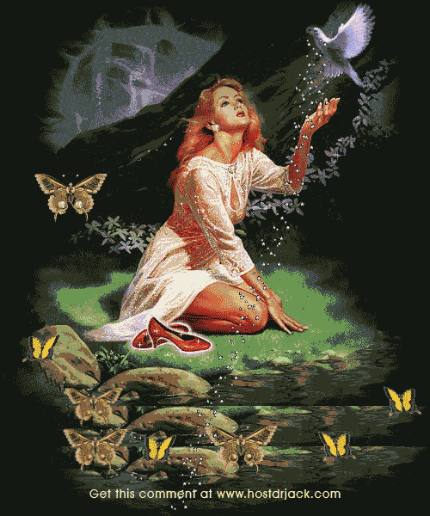

Жена – твоето име е обич
Изготвила:
Тюркиян Фикри Салиф, 12кл.
СУ “Васил Левски”, Хасково
Ръководител: Виолета Митева

Slide 3

РЕЗЮМЕ
Международния ден на жената - История на празника 8 март;
Магията на Жената;
Жената – майка;
Стихове за Жената и Майката .
Първият Ден на жената е отбелязан на 23 февруари 1909 г. в САЩ по инициатива на Американската социалистическа партия.

Slide 4
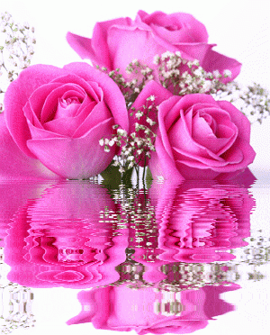
ИСТОРИЯ
Международният ден на жената се празнува всяка година на 8 март. Това е ден за международно признание на икономическите, политическите и обществени постижения на жените. Започнал като политическо събитие, празника постепенно става част от културата на много страни.

Slide 5
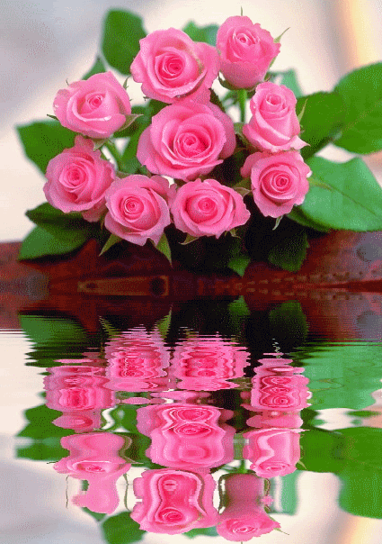
ИСТОРИЯ
Календарната дата се свързва с първата масова проява на жени работнички, състояла се на 8 март 1857 г. в Ню Йорк. Жените от шивашки и текстилни предприятия излизат на протест против лошите условия на труд и ниските заплати. Работничките са атакувани и разпръснати от полицията.

Slide 6
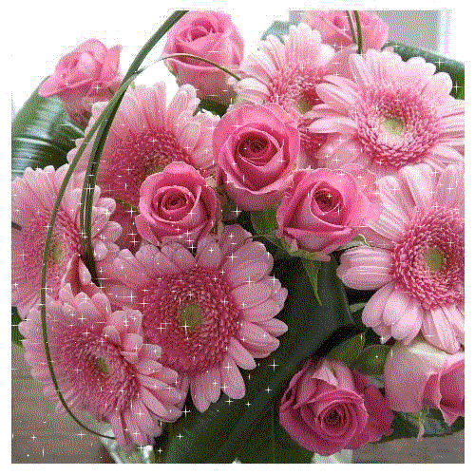
МАГИЯТА НА ЖЕНАТА
Бъди нежна, красива, вдъхновена и прекрасна!
Бъди себе си!
Нека да имаш много слънце, усмивки,
споделени мигове и магия във всеки твой ден!

Slide 7
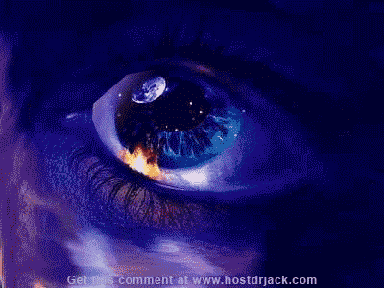
МАГИЯТА НА ЖЕНАТА Е ВЕЧНА, ЗАЩОТО ТЯ СЪЧЕТАВА В СЕБЕ СИ:

Slide 8
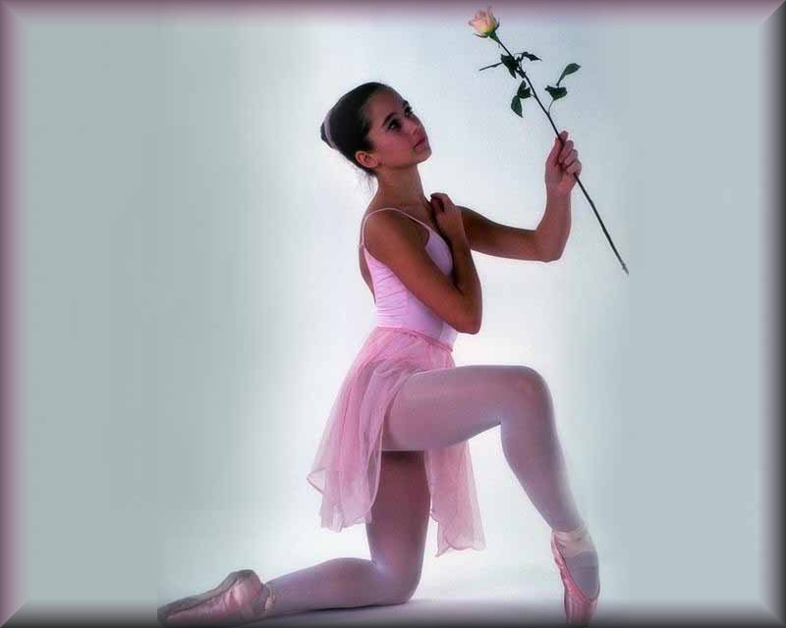
Гъвкавите
извивки на вълните...
Нежността на
Розата ...
Деликатността
на цветята ...

Slide 9
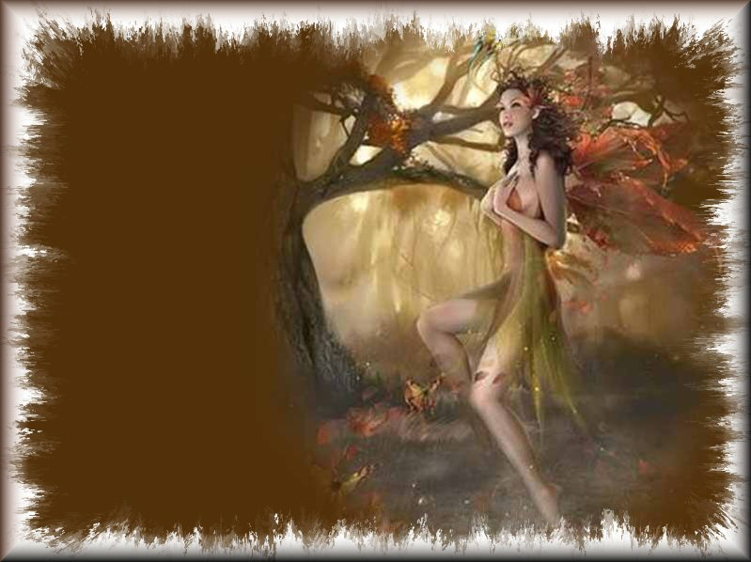
Лекото потрепване на
листата ...
Елегантността на палмата ...

Slide 10

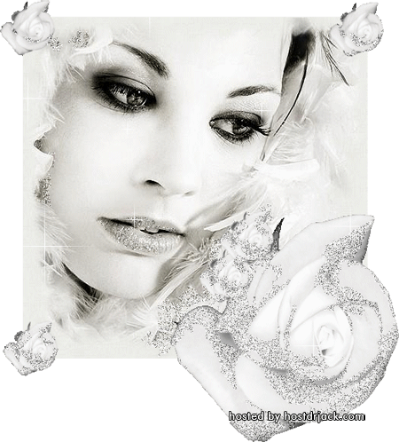
Прегръдката
на
Слънцето ...
Твърдостта на диаманта ...
Силата на лъва

Slide 11
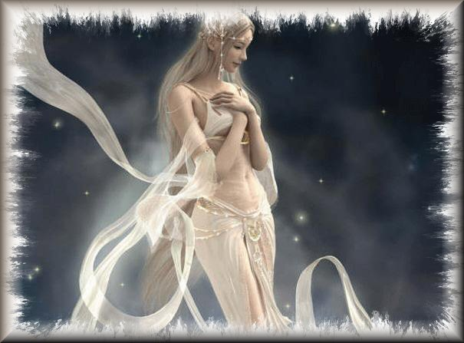

Срамежливостта на гълъбицата ...
Грацията на лебедовите крила ...

Slide 12
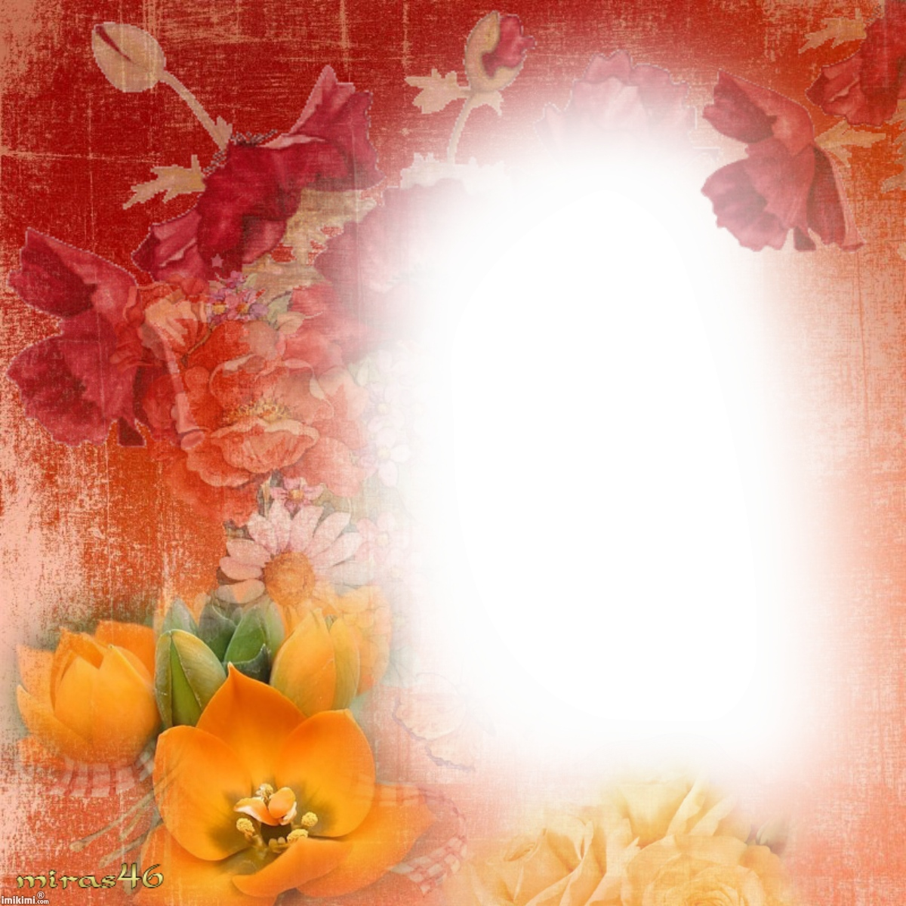

На 8 март
е Денят на дамата и майката, в който изразяваме уважение към жените.

Slide 13

МАЙКАТА
Сигурно Господ е решил майката да бъде най-специалното нещо на света. И затова й е отредил щастието да бъде вечно обичана. Тя е първата, която пълни очите ни, щом надигнем глава да надзърнем в белия свят.

Slide 14


МАЙКАТА
Майчина е първата усмивка, милувка, песен. Млякото, сълзите, бръчките, които волно или не сме й издълбали. Но колкото и да е набраздено лицето й, снежна главата и изморено тялото, за нас тя си остава най-красивото, силно, умно, мъдро и благородно създание, което е минало през живота ни.

Slide 15


Slide 16


Slide 17


Slide 18

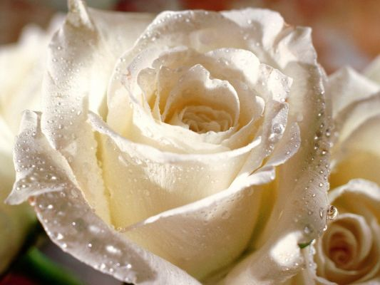
Честит празник!
Презентацията изготви:
Тюркян Фикри Салиф
12 клас, СУ “Васил Левски”, гр. Хасково
Ръководител: Виолета Митева

Slide 19
